Slide 1
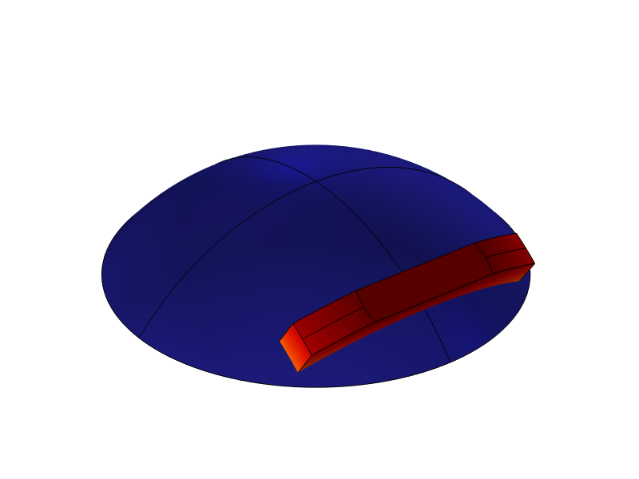
角膜-眼睑动态混合润滑刮擦模型
01
模型视图：角膜与 lid wiper 位移
模型设置
COMSOL Results: pg_solid_disp
角膜
3D 实体球冠
Lid wiper
柔性弧形实体
接触面尺寸
弧长 8 mm，宽 1 mm
角膜后表面
15 mmHg + 弹性基础
运动范围
-35° → +35°
动态时长
0.53 s
目标法向载荷
0.030 N
基准液膜厚度
h₀,tear = 3 μm
刮擦头作为完整柔体绕角膜球心连续转动
液膜与角膜接触共同承担法向载荷
Source: 148_lid8mm_stage62_h3um_full_partitioned_feedback_results.mph
1 / 3

Slide 2
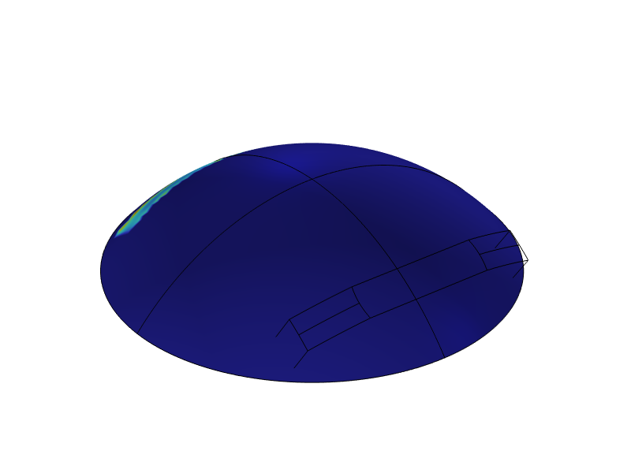
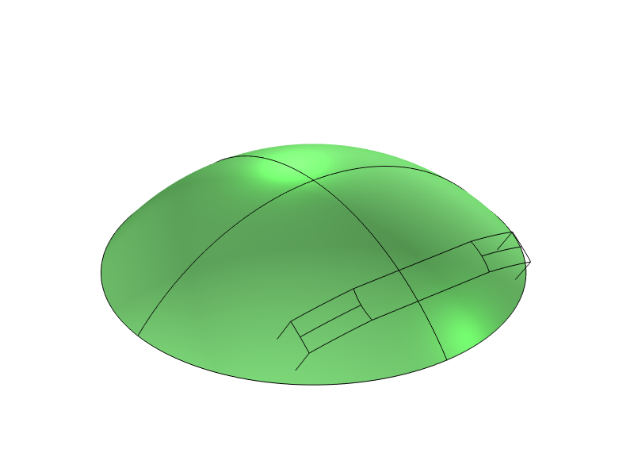
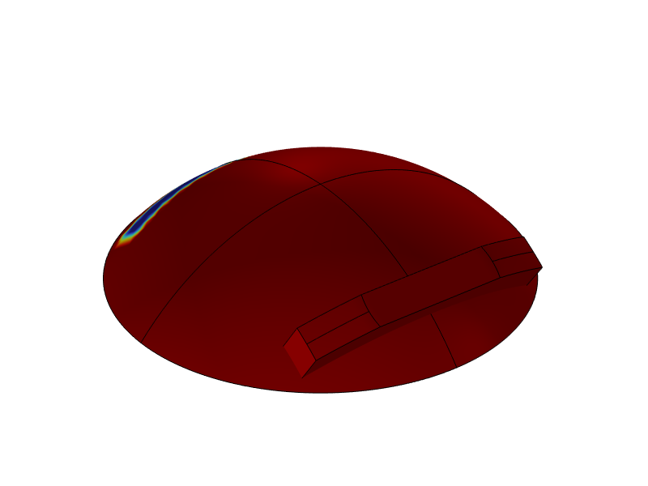
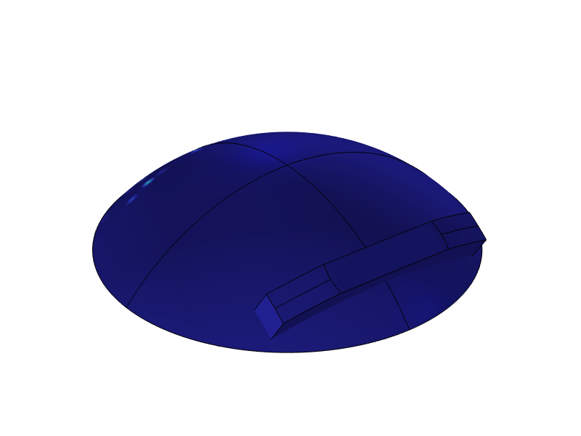
局部接触区的膜厚、gap 与压力分布
02
角膜前表面接触压力
液膜压力
Contact pressure: solid.Tn
Tear-film pressure: pfilm
液膜厚度
几何间隙
Film thickness: h_film_input
Gap distance: gap_replay_tear
Source: 148_lid8mm_stage62_h3um_full_partitioned_feedback_results.mph
2 / 3

Slide 3
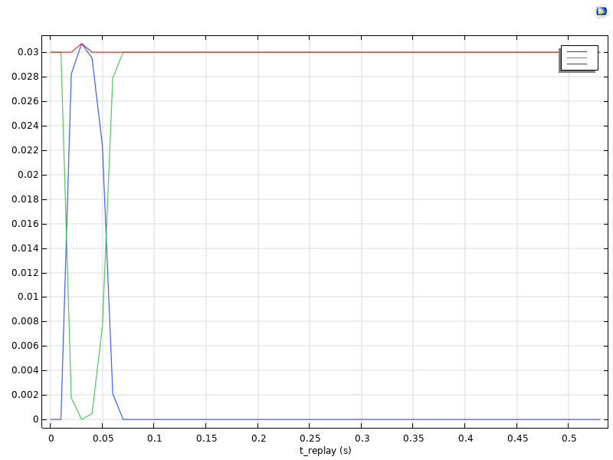
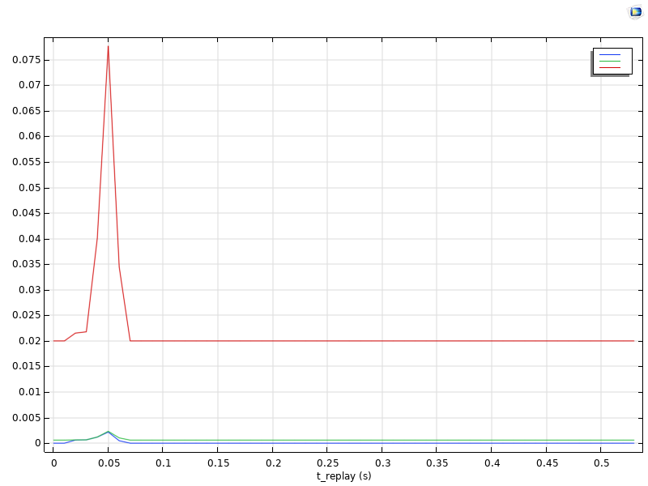
完整膜压反馈收敛，并保持约 0.03 N 总法向载荷
03
液膜与角膜接触的载荷共享
摩擦力与表观摩擦系数
Normal-load sharing over t_replay
Friction force and apparent coefficient
液膜承载峰值
液膜剪切力峰值
总摩擦力峰值
表观摩擦系数
0.030704 N
0.002178 N
0.002330 N
0.0200 – 0.07767
总法向载荷范围：0.030000 – 0.030704 N；峰值相对目标偏差约 2.35%。
Source: 148_lid8mm_stage62_h3um_full_partitioned_feedback_results.mph
3 / 3

